Slide 1
ГІГІЄНА ПРАЦІ ОСОБОВОГО СКЛАДУ ЗБРОЙНИХ СИЛ УКРАЇНИ ПРИ ЛІКВІДАЦІЇ НАСЛІДКІВ НАДЗВИЧАЙНИХ СТАНІВ І У ВОЄННИЙ ЧАС
Лектор: Завідуючий кафедри
Гігієни та медичної екології
Д.мед.н., професор.,
Бабієнко Володимир Володимирович

Slide 2
ОРГАНІЗАЦІЯ І ПРОВЕДЕННЯ САНІТАРНОГО НАГЛЯДУ ЗА УМОВАМИ ПРАЦІ ПРИ ЛІКВІДАЦІЇ НАСЛІДКІВ НАДЗВИЧАЙНИХ СТАНІВ І У ВОЄННИЙ ЧАС
Санітарний нагляд за умовами військової праці (праці ліквідаторів і населення) здійснюється військово-медичною та санітарно-епідеміологічною службами (місцевими органами управління і закладами МОЗ) з метою попередження або зменшення негативного впливу шкідливих чинників, які можуть спричинити професійні захворювання, ураження і травми, на здоров’я особового складу формувань (потерпілого населення), збереження боєздатності військовослужбовців і працездатності ліквідаторів та населення.

Slide 3
При проведенні поточного санітарного нагляду фахівці цих служб вибірково контролюють забезпечення і дотримання гігієнічних норма- тивів та параметрів середовища перебування особового складу (насе лення) в об’єктах озброєння і військової техніки, у районах проведення аварійно-рятувальних робіт або на промислових підприємствах. Вони зобов’язані регулярно перевіряти забезпечення особового складу (робітників, що працюють по змінах на промисловому підприємстві) спеціальним одягом та взуттям, засобами захисту шкіри, очей, органів слуху і відповідно контролювати правильність їх застосування.

Slide 4
У зв’язку з тим, що керування сучасними озброєнням і технікою та виконання обов’язків під час навчань, ліквідації наслідків надзвичайних ситуацій або у бойовій обстановці, яка нерідко буде надзвичайно складною, різноманітною та мінливою, а часто ізагрозливою дляжиття військовослужбовців (ліквідаторів та населення), вимагатиме надмірного напруження фізичних і морально-психічних сил, то цілком закономірно, що через деякий термін у них буде спостерігатися різкий спад фізичної боєздатності (працездатності), посилення психоемоційного напруження, які погіршать стан здоров’я, а у деяких випадках стануть причиною виникнення хвороб.

Slide 5
Підтримання високої фізичної працездатності у особового складу в звичайних та ускладнених умовах і зняття фізичної втоми після вико- нання завдання є важливим обов’язком медичної служби. Корекція фізичної працездатності здійснюється трьома шляхами:
– формуванням вольових якостей;
– використанням специфічного і неспецифічного тренування;
– застосуванням медикаментозних засобів з різним механізмом дії.

Slide 6
До обов’язків військово-медичної та санітарно-епідеміологічної службМіністерства оборони (санітарно-епідеміологічних установМОЗ) входить також розробка пропозицій щодо забезпечення високої ефективності бойових дій військовослужбовців усіх видів і родів військ (працездатності ліквідаторів та робітників) шляхомоздоровлення умов праці (усунення або зменшення негативної дії шкідливих та небезпечних чинників) та раціоналізації самого режиму праці особового складу формувань (працівників). Пропозиції доцільно подавати після проведення аналізу показників захворюваності, травматизму різних категорій і груп військовослужбовців (ліквідаторів та робочих) у формі рапортів, доповідних і службових записок тощо

Slide 7
Внаслідок аварій природного характеру залежно від причини – геологічні (землетрус, зсуви, просадка земної поверхні тощо), гідрологічні (повінь, сель, паводок, вітрові нагони тощо), метеорологічні (буревії, урагани, шквали, пилові бурі) – на умови праці ліквідаторів НС можуть впливати такі чинники:
– виконання великого обсягу робіт за короткий час для звільнення потерпілих, що попали під розвалини будівель чи засипані землею або снігом; – застосовування засобів індивідуального захисту під час пожеж та загазованності, які виникають при розриві електро- та газомереж, підтоплення стоками з пошкоджених водогонів та каналізаційних систем тощо. Навіть кліматичні умови нерідко суттєво ускладнюють роботу ліквідаторів у районах НС

Slide 8
ГІГІЄНА ВІЙСЬКОВОЇ ПРАЦІ
Гігієна військової праці є одним із розділів військової гігієни, в якому вивчаються всі чинники процесу праці та їх вплив на здоров’я і боєздатність (працездатність) військовослужбовців, встановлюються гігієнічні норми і вимоги та розробляються гігієнічні, адміністративні, технічні та інші заходи, що спрямовані на збереження і зміцнення здоров’я військовослужбовців, на попередження професійних захворювань і уражень, на підвищення боєздатності військ, у тому числі іза рахунок пошуків нових заходів та засобів боротьби з перевтомою, яка є однією із головних причин зниження боєздатності особового складу

Slide 9
Об’єктом дослідження гігієни військової праці є система: людина – знаряддя праці – середовище, а метою – збереження і зміцнення здоров’я військовослужбовців та попередження військово-професійних захворювань у процесі праці. Дані дослідження гігієни військової праці враховують для розробки гігієнічних нормативів у процесі контролювання об’єктів військової техніки і озброєння в цілому та їх елементів зокрема, а також при створенні засобів захисту особового складу з метою усунення чинників, що будуть негативно впливати на організм людини в умовах бойової (навчально-бойової) обстановки або під час проведення аварійно-рятувальних робіт у районі НС.

Slide 10
Військова праця, як специфічний вид діяльності, характеризується динамічністю, взаємопов’язаністю фізичної і розумової праці у різних співвідношеннях. Вона важка, напружена і часто виконується в умовах дефіциту часу, в екстремальних ситуаціях внаслідок швидких змін бойової обстановки.

Slide 11
ХАРАКТЕРИСТИКА ОСНОВНИХ ЧИННИКІВ, ЩО ВИЗНАЧАЮТЬ УМОВИ ПРАЦІ
В умовах навчально-бойової підготовки і бойових дій військ та при ліквідації наслідків НС на організм людини можуть впливати різнома- нітні, у тому числішкідливіі небезпечні чинники. До основних чинників, які визначають умови праці, належать фізичні, хімічні, біологічні та психофізіологічні. Окремо виділяють групу психогенних (інформаційних) чинників, що впливають на людину, як на соціальну істоту

Slide 12
Фізичними чинниками є: мікрокліматичні (швидкість руху, підвищені або знижені температура та вологість повітря, радіаційна темпера- тура), механоакустичні (акустичне випромінювання – ультразвук та інфразвук, підвищений або знижений тиск повітря, машини, механізми або їх елементи, що рухаються (обертаються) і створюютьшуми, вібрації, пришвидшення), електромагнітні(світло, ультрафіолетове випромінення, підвищені рівні неіонізуючого та іонізуючого випромінювання, елек- тричної напруги, електростатичного і магнітостатичного полів); конструкції, що руйнуються; устаткування, яке має підвищений тиск або розрідження; перебування на висоті; невагомість тощо.

Slide 13
Хімічні чинники – це порохові і вибухові гази, компоненти ракетних палив, компонентигазовогневого струменя, паритехнічних рідин, відпрацьовані (вихлопні) гази двигунів внутрішнього згоряння, хімічні сполуки для гасіння полум’я, акумуляторні гази, аерозолі інсектицидів і дезінфекційних засобів, побутові гази, антропотоксини, різні продукти, що утворюються при руйнуванні хімічно небезпечних об’єктів

Slide 14
До біологічних чинників відносять мікроорганізми та макроорганізми: бактерії, віруси, рикетсії, грибки, гельмінти, найпростіші, рослини і тварини.
Психофізіологічними чинниками єфізичні перевантаження (статичні і динамічні), перевантаження аналізаторів, розумові перевантаження, монотонність праці тощо.
Психогенними (інформаційними) чинниками можуть бути окреме слово або промова, отриманий лист, звуки, пісня, музика, кольори, забарвлення поверхонь тощо, тобто чинники, які впливають на організм людини через другу сигнальну систему.

Slide 15
Гігієнічна класифікація призначена для: гігієнічної оцінки існуючих умов та характеру праці на робочихмісцях; атестації робочихмісць; санітарно-гігієнічної експертизи виробничих об’єктів; санітарно- гігієнічної паспортизації стану виробничих підприємств; встановлення пріоритетності у проведенні оздоровчих заходів; розробки рекомендацій для професійного відбору і професійної придатності; створення банку даних про умови праці на рівні підприємства, району, міста, регіону та країни в цілому

Slide 16
Робота в умовах перевищення гігієнічних нормативів можлива при застосуванні засобів колективного та індивідуального захисту і скороченні терміну дії шкідливих виробничих факторів (захист часом).
Гігієнічною класифікацією визначені такі основні поняття як: – умови праці – сукупність чинників виробничого середовища та трудового процесу, які впливають на здоров’я та працездатність людини у процесі її професійної діяльності; – шкідливий виробничий чинник – чинник трудового процесу та виробничого середовища, вплив якого на організм людини за умови недотримання гігієнічних нормативів може стати причиною зниження працездатності та погіршення здоров’я аж до появи професійного захворювання;

Slide 17
– небезпечний виробничий чинник – чинник трудового процесу та виробничого середовища, вплив якого на організм людини в певних умовах може призвести до травми або іншого раптового погіршення здоров’я; – важкість праці – характеристика трудової діяльності людини, що визначає ступінь залучення до роботи м’язів і відображає фізіологічні затрати робітника внаслідок фізичного навантаження; – напруженість праці – характеристика трудового процесу, яка відображає навантаження переважно на центральну нервову систему;

Slide 18
Виходячи з принципів гігієнічної класифікації, умови праці за ступенем шкідливості та небезпечності поділено на 4 класи:
1 клас – оптимальні умови праці, при яких зберігається здоров’я працюючих та створюються передумови для підтримування високого рівня працездатності. Мікрокліматичні параметри і чинники трудового процесу відповідають оптимальним гігієнічним нормативам виробничих факторів. Вплив інших несприятливих чинників виробничого середовища не перевищує безпечних для населення рівнів.

Slide 19
2 клас – допустимі умови праці, коли рівні чинників виробничого середовища і трудового процесу не перевищують встановлених гігієнічних нормативів для робочих місць, а можливі зміни функціонального стану організму відновлюються за час регламентованого відпочинку упродовж робочого дня або до початку наступної зміни та не чинять несприятливого впливу на стан здоров’я працюючих і їх потомство у найближчому та віддаленому періодах.
3 клас – шкідливі умови праці, які створюються при наявності шкідливих виробничих чинників, що перевищують гігієнічні нормативи і здатні чинити несприятливий вплив на організм працюючого та/або його потомство.

Slide 20
4 клас – небезпечні (екстремальні) умови праці, за яких рівні чин- ників виробничого середовища можуть протягом робочої зміни (або ж її частини) створити високий ризик виникнення важких форм гострих професійних уражень, отруєнь, каліцтв, загрозу для життя. Прикладом є робота ліквідаторів наслідків аварії на четвертому блоці ЧАЕС, коли зміна тривала інколи 1,5-2 хв та була першою і останньою, тому що вони отримували поглинуту дозу опромінення вище допустимих рівнів.

Slide 21
Гігієнічна класифікація дозволяє з сучасних позицій дати загальну комплексну оцінку умовам праці, але не дає можливості передбачати всі чинники, що будуть впливати на особовий склад військ і формувань (населення), які діють у надзвичайних ситуаціях воєнних конфліктів, природних і техногенних катастроф, що характеризуються масштабністю руйнувань і нерідко супроводжуються масовою загибеллю людей та тварин.

Slide 22
ГІГІЄНІЧНІ ОСОБЛИВОСТІ ПРАЦІ МЕДИЧНИХ ПРАЦІВНИКІВ ВІЙСЬКОВИХ ЧАСТИН ТА ОСОБОВОГО СКЛАДУ ВІЙСЬКОВО-МЕДИЧНИХ ЗАКЛАДІВ ПРИ ЛІКВІДАЦІЇ НАСЛІДКІВ НАДЗВИЧАЙНИХ СТАНІВ ТА У ВОЄННИЙ ЧАС
Основними чинниками, щобудуть впливати на проведеннямедичних заходів у районах виникнення надзвичайних ситуаційможуть бути такі:
– величина району (районів) НС;
– величина, характер, структура та часто короткотривалість часу, за який виникнуть значні санітарні втрати;
– невідповідність між потребою сил ізасобів медичної служби та їх наявністю;
– порушення встановленого ритму роботи (зміна режимів функціо- нування) медичних підрозділів військових частин, військово-медичних закладів (установ);

Slide 23
– складність в управлінні силами і засобами в умовах виникнення НС;
– дефіцит часу на прийняття начальником медичної служби (військовомедичного закладу) рішення і доведення його до підлеглих;
– необхідність використання особовим закладом підрозділів (частин) та медичним персоналом засобів захисту шкіри і органів дихання під час проведення рятувальних заходів в осередках ураження ОР, РР, БЗ;
– необхідність проведення залежно від медико тактичної характеристики осередків ураження часткової або повної санітарної обробки уражених та особового складу медичної служби, який надавав їм допомогу, і спеціальної обробки санітарного транспорту, який був в осередку ураження;

Slide 24
ГІГІЄНА ВІЙСЬКОВОЇ ПРАЦІ ТАНКІСТІВ
Сучасні Збройні сили оснащені танками, бойовими машинами піхоти (БМП), самохідними артилерійськими установками (САУ), бронетранспортерами (БТР) та іншими броньованими машинами. Навчальнобойова діяльність цих військ включає стрільби, водіння бойових машин (у тому числі підводне водіння танків), проведення польових навчань та маршів. На умови праці особового складу та на стан його здоров’я впливає ряд таких чинників середовища перебування, як:

Slide 25
– обмежені розміри робочого простору;
– поштовхи і струси при русі машин, сильний шум;
– несприятливі температурні умови в холодний і теплий періоди року;
– забрудненість повітря шкідливими газами і пилом;
– підвищена забрудненість одягу і тіла паливно-мастильними матеріалами, розчинниками, фарбою та пилом;
– ураження лазерним випроміненням у разі недотримання правил техніки безпеки під час проведення занять або навчань.

Slide 26
ГІГІЄНА ВІЙСЬКОВОЇ ПРАЦІ У РАКЕТНИХ ВІЙСЬКАХ І АРТИЛЕРІЇ
Особливостями проходження служби в артилерії є великі фізичні навантаження і вплив на орган слуху пострілів з гармат та вибухів снарядів, мін, авіабомб тощо. Фізичне напруження супроводжує артилеристів постійно – під час обслуговування гармат у парку; на марші; на вогневих позиціях, коли під гармати треба швидко викопати окопи і замаскувати їх; при обладнанні командних та спостережних пунктів, бліндажів та сховищ; при проведенні стрільб – перенесення снарядів до гармат; при зміні вогневих позицій; при чищенні гармат тощо.

Slide 27
Медичному персоналу військових частин необхідно контролювати поступове збільшення фізичного навантаження при тренуванні молодих бійців, щоб запобігти у подальшому їх травматизації під час обслуговування гармат та проведення стрільб тощо. Під час пересування на інші позиції, особливо по бездоріжжю, на артилеристів діють струс і вібрація, а також пил, вихлопні гази та погодні чинники.
При пострілі із гармати утворюються три хвилі: дульна, балістична та вибухова.

Slide 28
Розрізняють три типи реакції органа слуху на стрільбу із гармат:
– механічна, коли від різкого підвищення зовнішного тиску пошкоджується барабанна перетинка;
– больова, яку спричиняє різке подразнення нервових закінчень у барабанній перетинці;
– акустична, що обумовлює травматичне ушкодження кортієвого органа, яке супроводжується гучним дзвоном у вухах.

Slide 29
ГІГІЄНА ВІЙСЬКОВОЇ ПРАЦІ У ПОВІТРЯНИХ СИЛАХ (ПС)
Авіаційна гігієна є самостійною галуззю авіаційної медицини, що об’єднує ряд медичних дисциплін. Особливості санітарно-гігієнічних заходів, що проводять у ПС, зумовлені рядом указаних нижче чинників. Під час польотів на екіпажі впливає зниження атмосферного тиску всередині літаків, внаслідок чого може виникати кисневе голодування, яке знижує боєздатність (працездатність) людини і порушує її життєдіяльність. Швидке зменшення барометричного тиску при пошкодженні літака за певних умов спричиняє розвиток гострої декомпресійної хвороби.

Slide 30
З метою виявлення і вивчення причин змін у стані здоров’я фахівців ПС і особливо льотного складу медична служба здійснює регулярний медичний контроль. За станом здоров’я льотного складу він проводиться у:
– період організації і проведення польотів;
– міжкомісійний період;
– процесі спеціальної підготовки на пілотажних тренажерах;
– період фізичної підготовки.

Slide 31
ГІГІЄНА ВІЙСЬКОВОЇ ПРАЦІ У ВІЙСЬКОВО-МОРСЬКИХ СИЛАХ
Специфіка військової служби на кораблях пов’язана з впливом на організм комплексу несприятливих чинників навколишнього середовища, якими є: своєрідний газовий склад повітря і мікроклімат корабельних приміщень; особливості розташування особового складу; дефіцит сенсорних подразників; швидка і часта зміна кліматичних і часових поясів, що спричиняє порушення біоритмів; інтенсивний шум, вібрація, хитавиця, гіподинамія тощо.

Slide 32
Усі чинники середовища перебування на кораблях можна розділити на чотири групи:
– фізичні (іонізуюче та неіонізуюче випромінення, шум, вібрація, мікроклімат, освітлення, ударні струси );
– хімічні (нормальні складові атмосферного повітря і шкідливі хімічні речовини);
– біологічні (всі елементи живої природи, у тому числі сама людина, питна і морська вода, продукти харчування).
– соціально-побутові (розташування, організація праці і відпочинку, водопостачання, харчування тощо);

Slide 33
ГІГІЄНІЧНІ ОСОБЛИВОСТІ ВИКОРИСТАННЯ ІНДИВІДУАЛЬНИХ ЗАСОБІВ ЗАХИСТУ ОСОБОВОГО СКЛАДУ
Засоби індивідуального захисту поділяють на:
– засоби індивідуального захисту органів дихання (ЗІЗОД) – протигази, респіратори, ізолюючі дихальні апарати (ІДА), гопкалітовий патрон, комплект додаткового патрону (КДП);
– засоби індивідуального захисту очей (ЗІЗО) – захисні окуляри від СВЯВ;
– засоби індивідуального захисту шкіри (ЗІЗШ) – захисний одяг фільтруючого та ізолюючого типу, який виготовлено відповідно із фільтруючих або ізолюючих матеріалів;
– засоби індивідуального медичного захисту

Slide 34
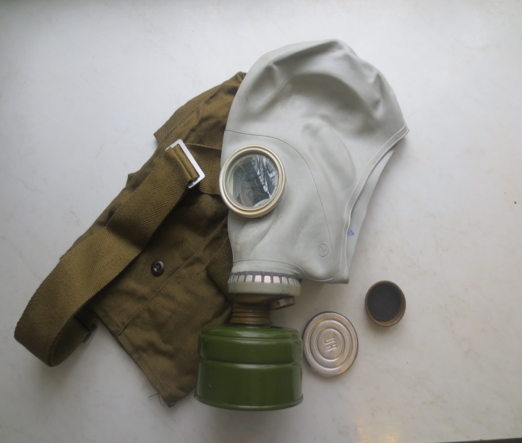
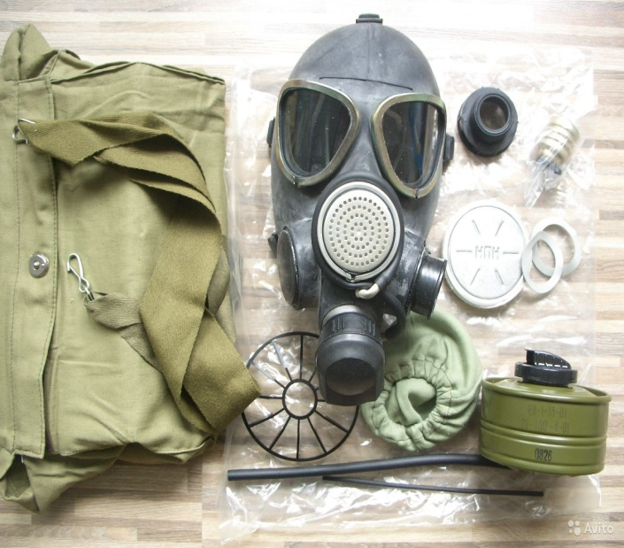
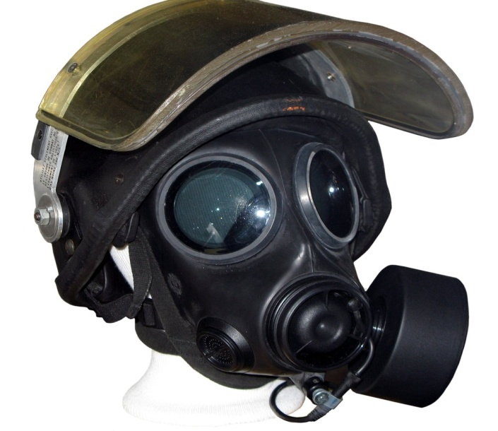
Засоби індивідуального захисту органів дихання
Вони поділяються на фільтруючі протигази і респіратори, шлангові протигази промислового призначення та ізолюючі дихальні апарати.

Slide 35
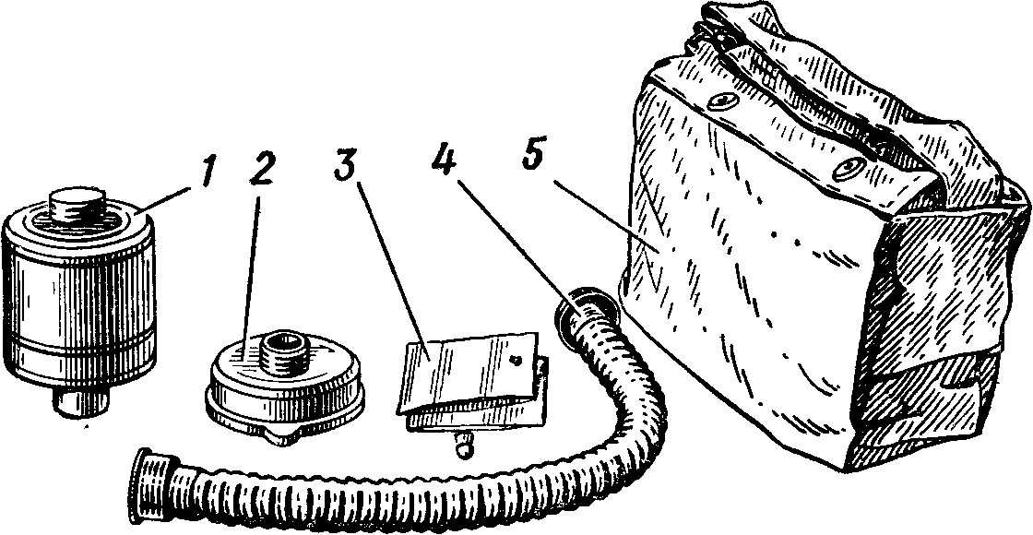
Комплект додаткового патрона (КДП)
Він захищає органи дихання від оксиду вуглецю (чадного газу) та РП і може бути використаний практично з усіма типами загальновійськових фільтруючих протигазів, крім ПБФ (рис. 5.4). Вміст патрона ДП-2 каталітично окислює оксид вуглецю до діоксиду вуглецю, а протиаерозольний фільтр затримує РП. КДП також не застосовують у атмосфері, яка містить менше 17 % кисню. Патрон ДП-2 захищає від оксиду вуглецю при його концентрації у повітрі до 0,25 %, а короткочасно (до 15 хв)– при концентрації до 1 %.
Комплект додаткового патрона:
1 – додатковий патрон ДП-2;
2 – протиаерозольний фільтр;
3 – пакет з герметизуючим кільцем для
протиаерозольного фільтра;
4 – з’єднувальна трубка;
5 – сумка

Slide 36
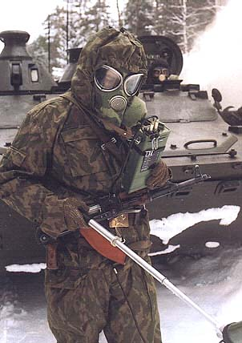
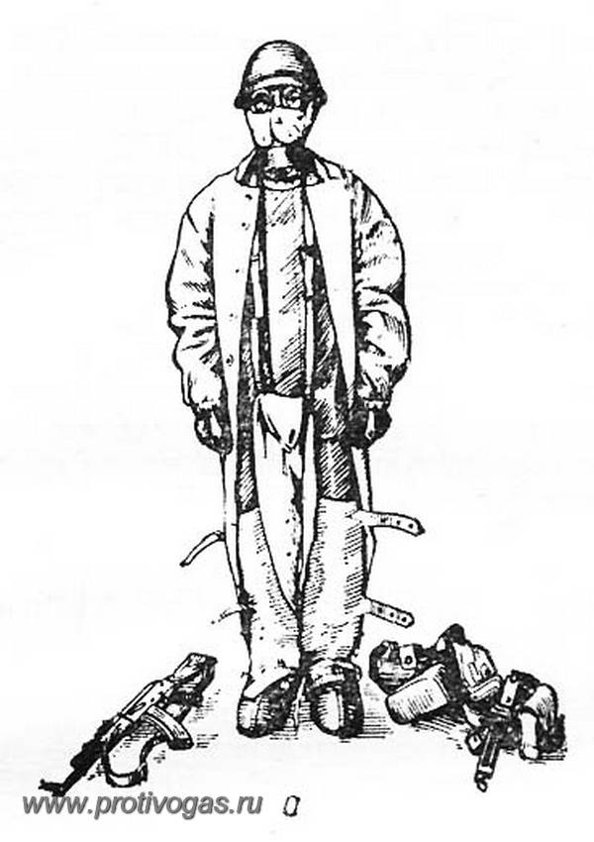
Засоби індивідуального захисту шкіри
Їх поділяють на засоби фільтруючого та ізолюючого типів. До фільтруючого типу належать загальновійськовий комплексний захисний костюм (ЗКЗК-М), комплект фільтрувального одягу ЗФО-58 та ін. Захист шкіри при використанні цих костюмів забезпечується затриманням РП і знешкодженням парів ОР та аерозолів БА за рахунок просочування захисної білизни спеціальними речовинами, багатошаровістю та герметичністю їх конструкції

Slide 37
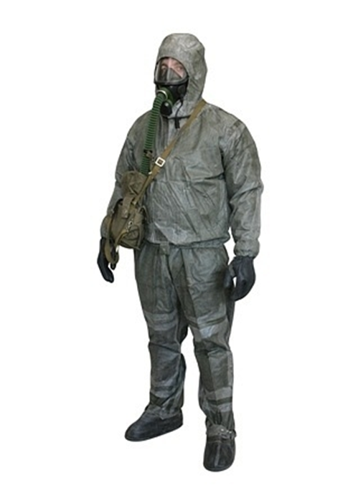
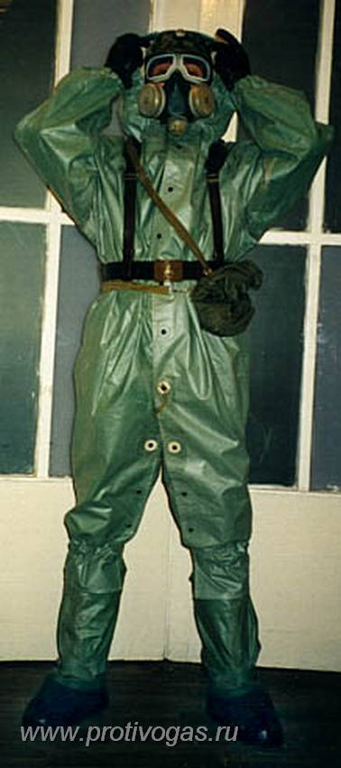
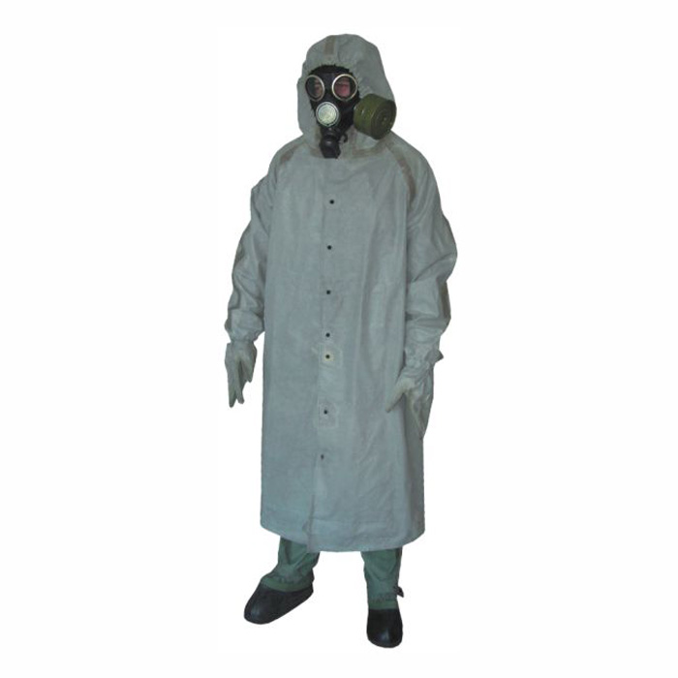

Slide 38
ДЯКУЮ
ЗА
УВАГУ

